Slide 1
Национальная водная информационная система
презентация
Подготовили: команда ВИС

Slide 2
Цель создания Национальной Водной Информационной Системы (НВИС)
Сбор, хранения, обработка и выдача информации для информационного обеспечения интегрированного управления водными ресурсами
Разработка бассейновых планов по управлению водными ресурсами, проектов и мероприятий, связанных с управлением, использованием и охраной водных ресурсов
1
2
Разработка государственной политики, прогнозов, концепций, стратегий и программ развития в области водных ресурсов
3
Разработка стратегического и оперативного принятия решений и информирования общественности в области водных ресурсов
Принятия решений при осуществлении государственного управления в области использования и охраны
водных объектов
4
5

Slide 3
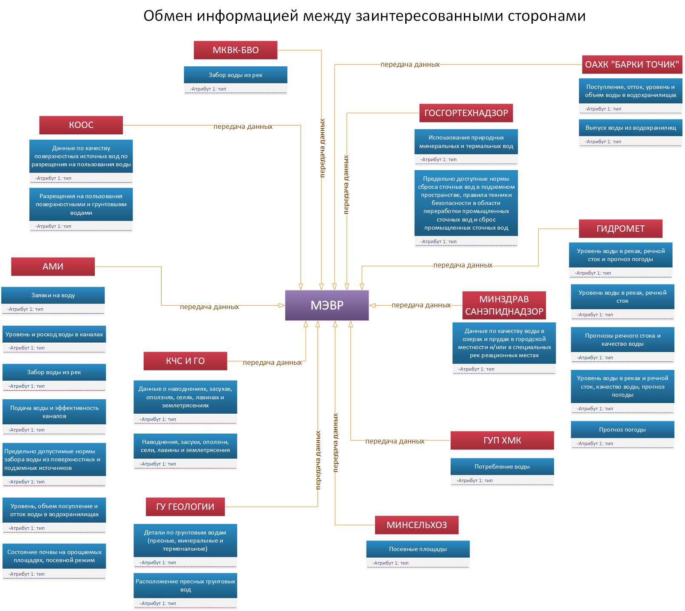
Схема обмена информации между заинтересованными сторонами

Slide 4
РАЗРАБОТКА три ОНЛАЙН баз данных
DB
DB
Информационная система по управлению ирригацией
Информационная система по учету водных ресурсов в бассейне рек
Веб Приложение
DB
Информационная систем по планированию бассейнов рек

Slide 5
МОДЕЛЬ расположений БАЗ ДАННЫХ
МЭВР
АМИ
VPN
СЕРВЕР
VPN
VPN
НВИС
БД
ГИС
VPN
VPN
БАСЕЙНЫ РЕК
БАСЕЙНЫ РЕК
ИСУИ
БД УВР
БД БП
АМИ
PK
Код
МЭВР
Ежедневные распределения
PK
Код
воды от реки до магистральных
каналов
Гидротехнические сооружения в
Расход воды из гидропостов
Расход воды из гидропостов
бассейновых рек (состояние,
Ежедневные распределения
годовая эксплуатация и
воды из магистральных каналов
безопасность)
в ирригационные системы
Расход воды из гидропостов

Slide 6
Схема подключения к Водной Информационной Системе
ВОДНЫЙ КАДАСТР
ВОДНЫЙ АТЛАС РТ
DB
Firewall Firewall
КООС
МЭВР
АМИ
DB
Центральная база данных НВИС
ГИДРОМЕТ
Веб Портал
АМИ Кафирниган
DB
ГУП «ХМК»
DB
БОРК
Барки Точик

Slide 7
ЛОГИЧЕСКАЯ СХЕМА РАБОТЫ ВИС
МЭВР и другие уполномоченные управленческие органы
Имеют Web доступ к аналитической и управленческой информации. Определяемы ролями доступа к информации.
Уровень управления и анализа данных
Водная информационная Система
Уровень ввода данных
Незарегистрированные
пользователи
Другие пользователи низших
уровней водного сектора
Информационные системы партнеров
Имеют Web доступ к порталу с публичной информацией и к его разделу обращений граждан и водопользователей
Имеют доступ к Web-приложению, формам ввода данных, простым отчетам и другим приложениям, к которым есть доступ на уровне их ролей
Имеют доступ к Web-Сервисам НВИС и обмениваются с ней информацией в обоих направлениях

Slide 8
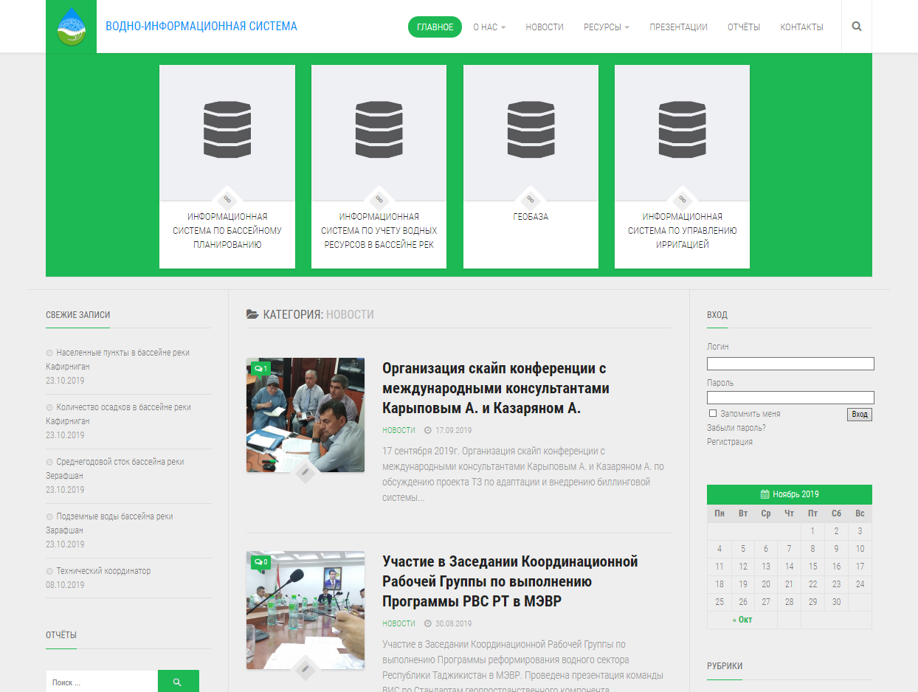
СОЗДАНИЕ САЙТА ДЛЯ ВОДНОЙ ИНФОРМАЦИОННОЙ СИСТЕМЫ (WWW.WIS.TJ)

Slide 9
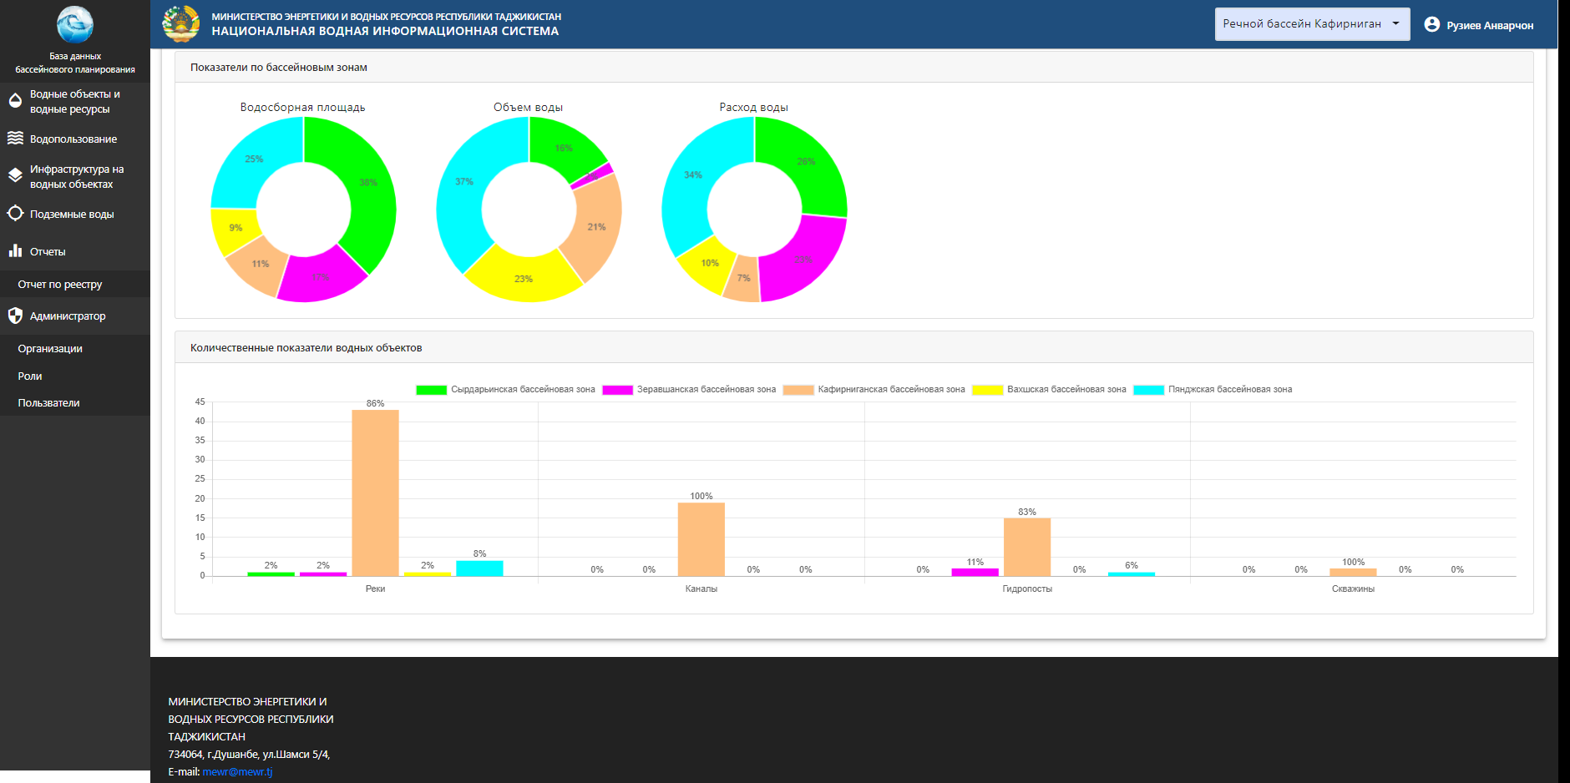
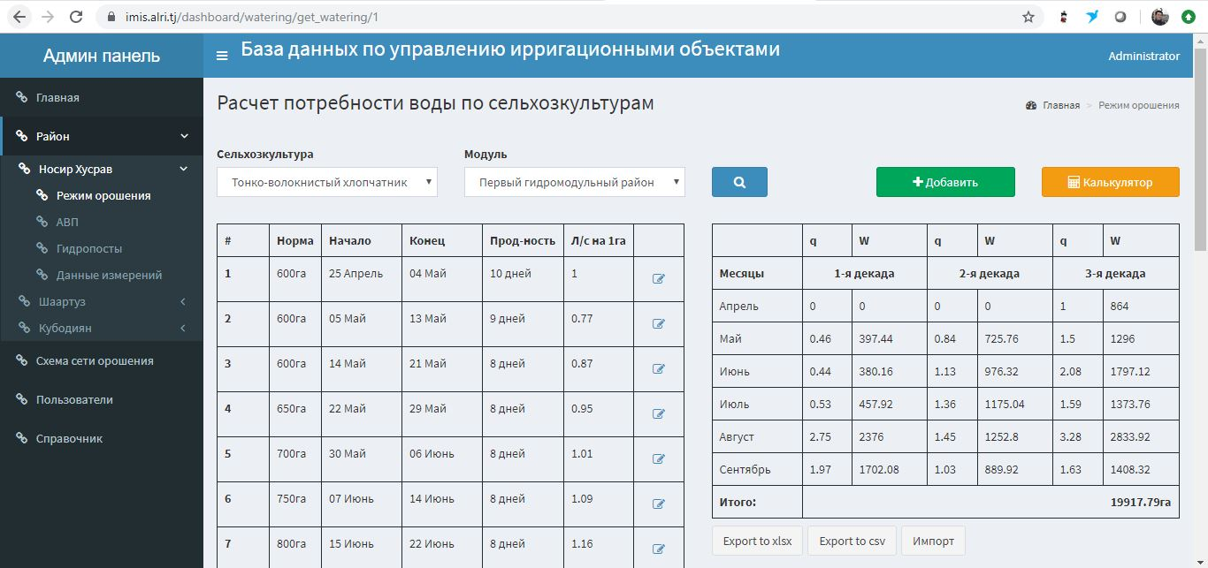
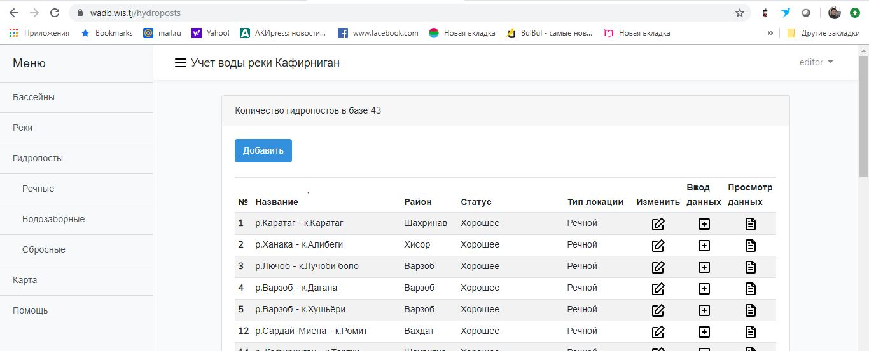
РАЗРАБОТКА И ВНЕДРЕНИЕ ПРИЛОЖЕНИЙ 3-Х БД
http://bpdb.wis.tj
http://imis.alri.tj
http://wadb.wis.tj

Slide 10
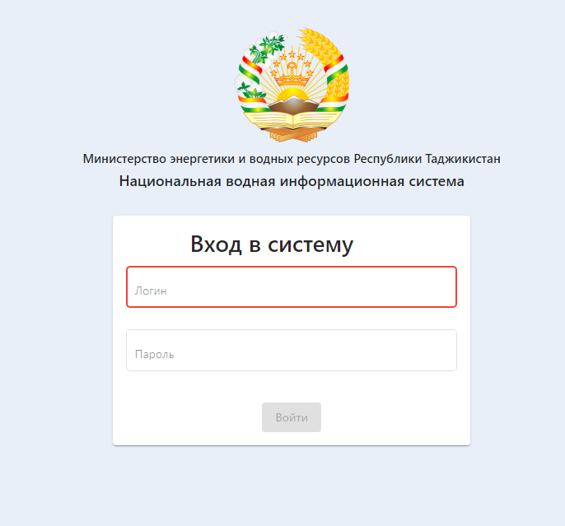
БАЗА ДАННЫХ ПО БАССЕНОВОМУ ПЛАНИРОВАНИЮ

Slide 11
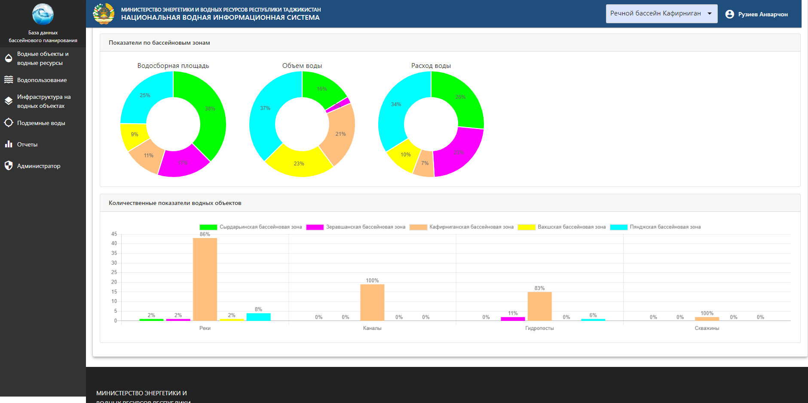
БАЗА ДАННЫХ ПО БАССЕНОВОМУ ПЛАНИРОВАНИЮ

Slide 12
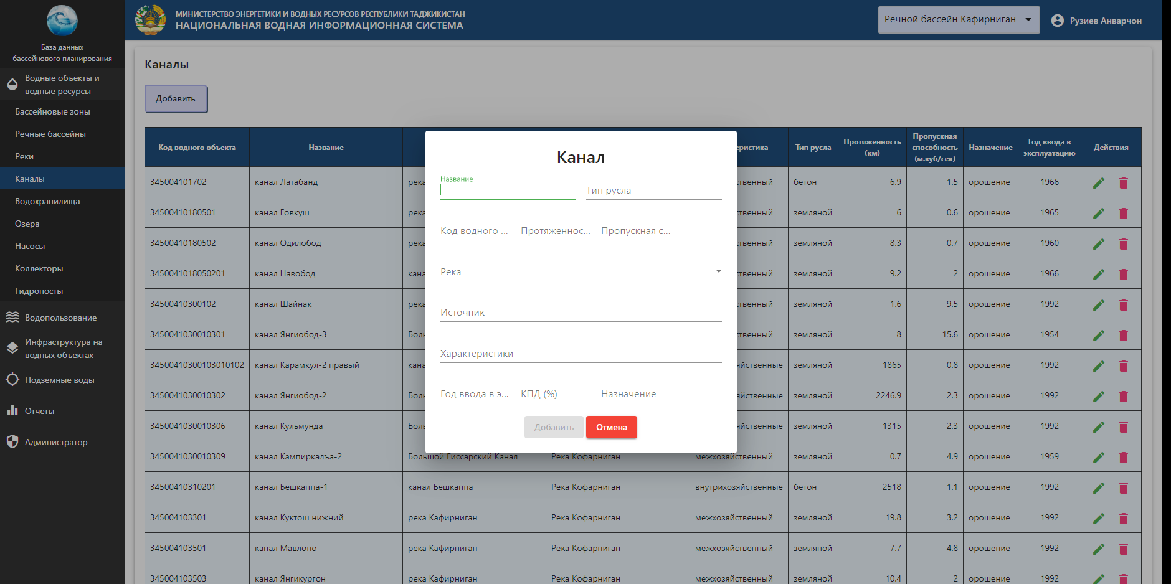
БАЗА ДАННЫХ ПО БАССЕНОВОМУ ПЛАНИРОВАНИЮ

Slide 13
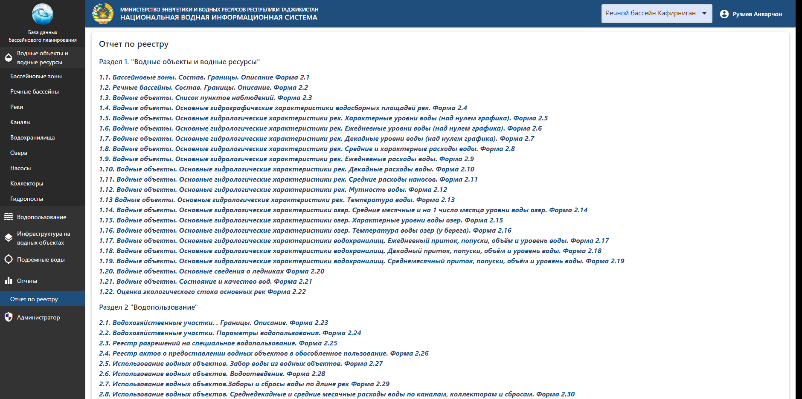
БАЗА ДАННЫХ ПО БАССЕНОВОМУ ПЛАНИРОВАНИЮ

Slide 14
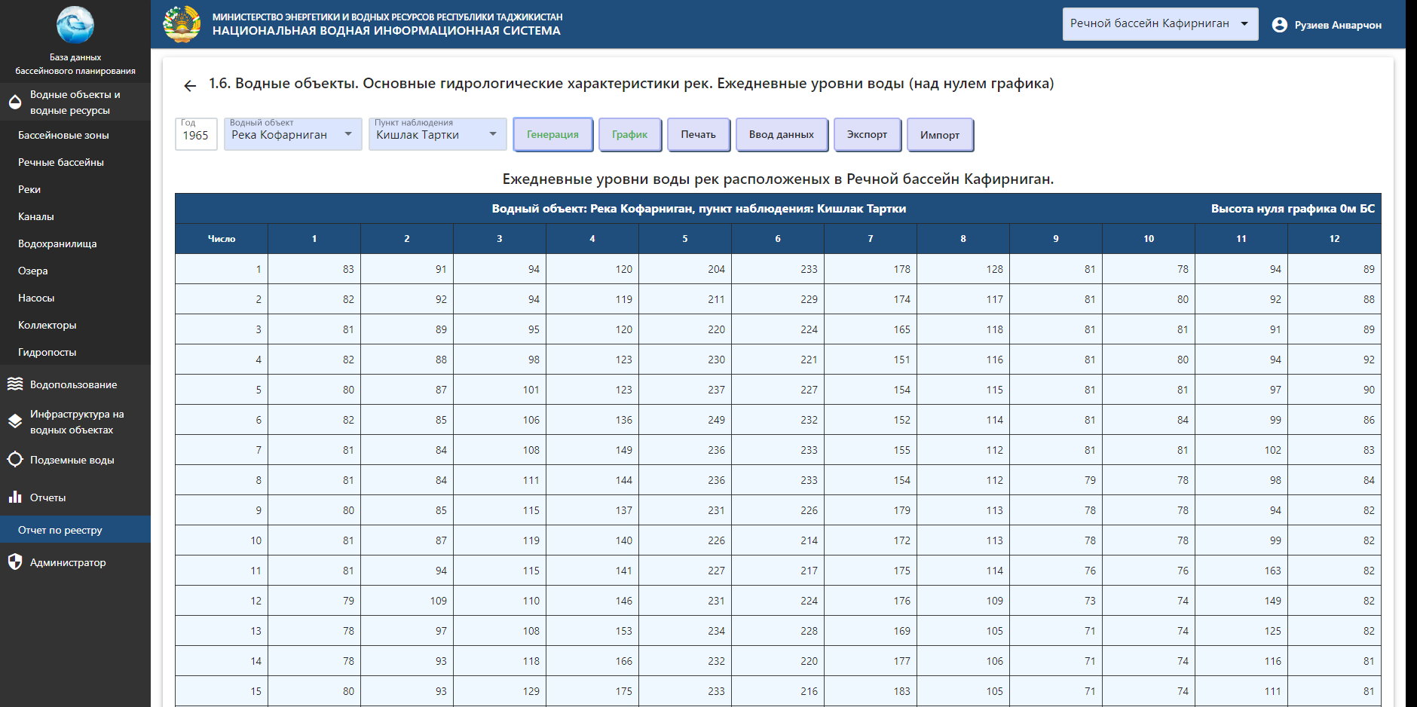
БАЗА ДАННЫХ ПО БАССЕНОВОМУ ПЛАНИРОВАНИЮ

Slide 15
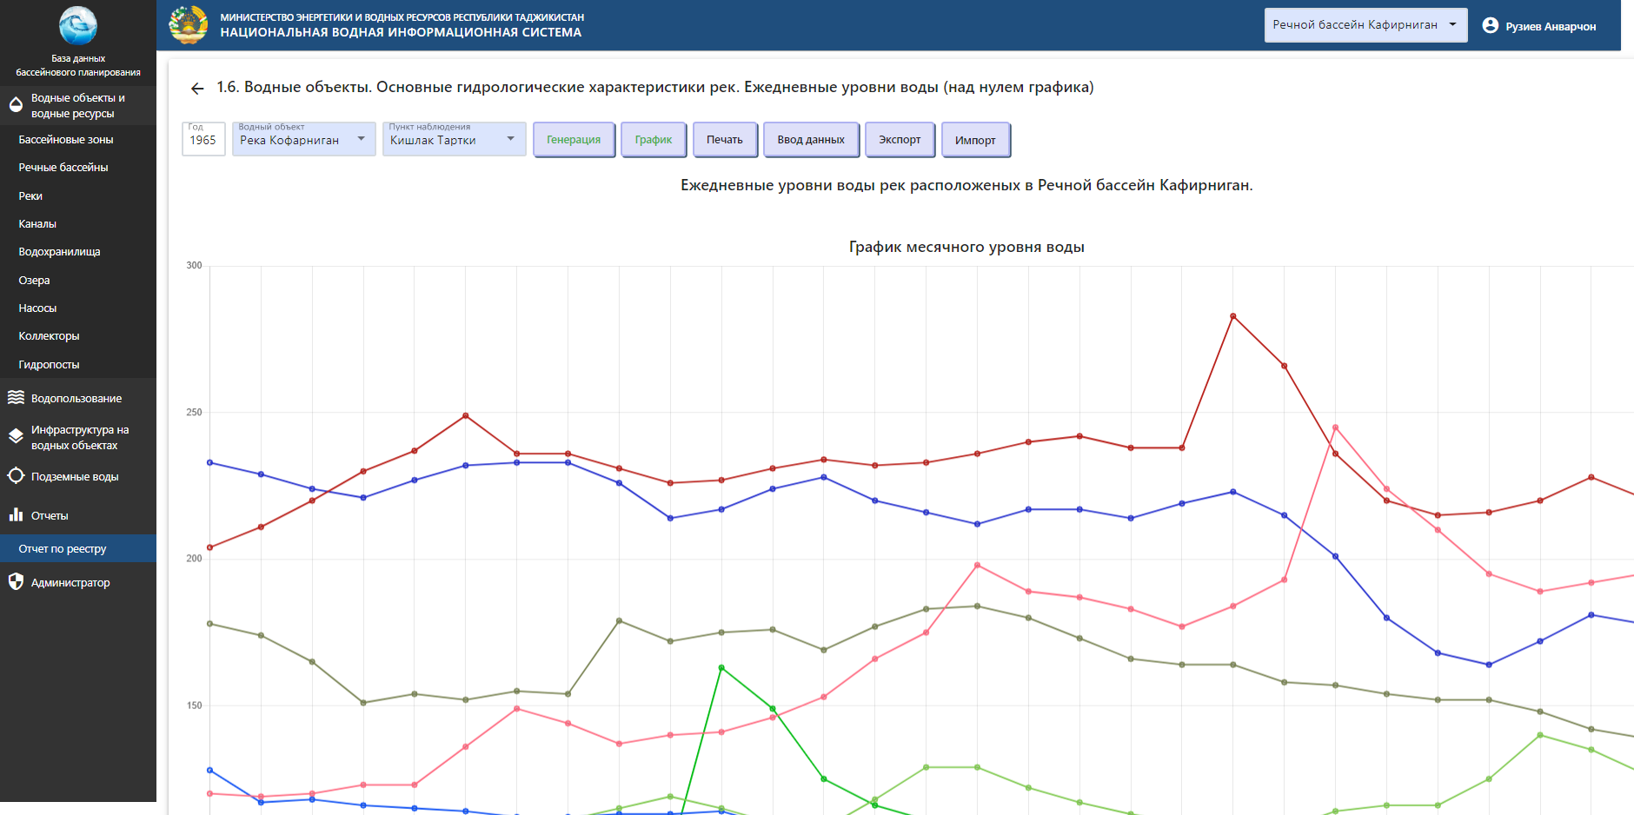
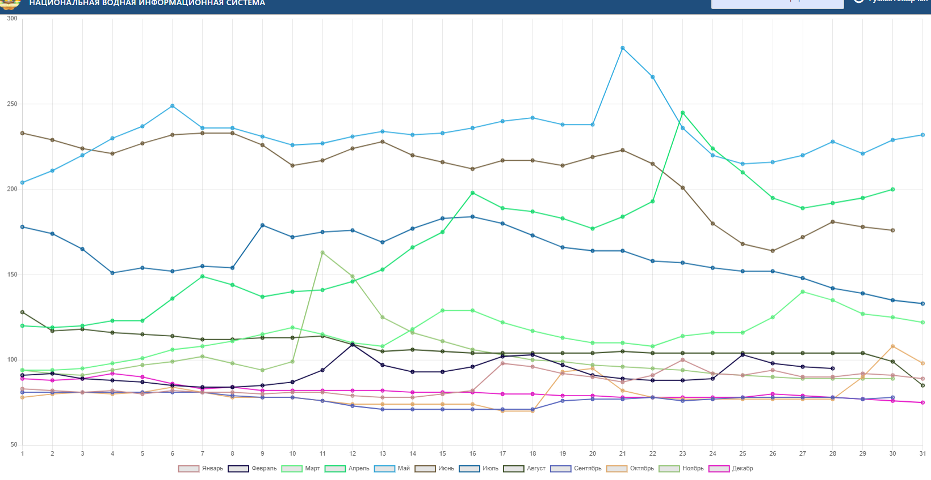
БАЗА ДАННЫХ ПО БАССЕНОВОМУ ПЛАНИРОВАНИЮ

Slide 16
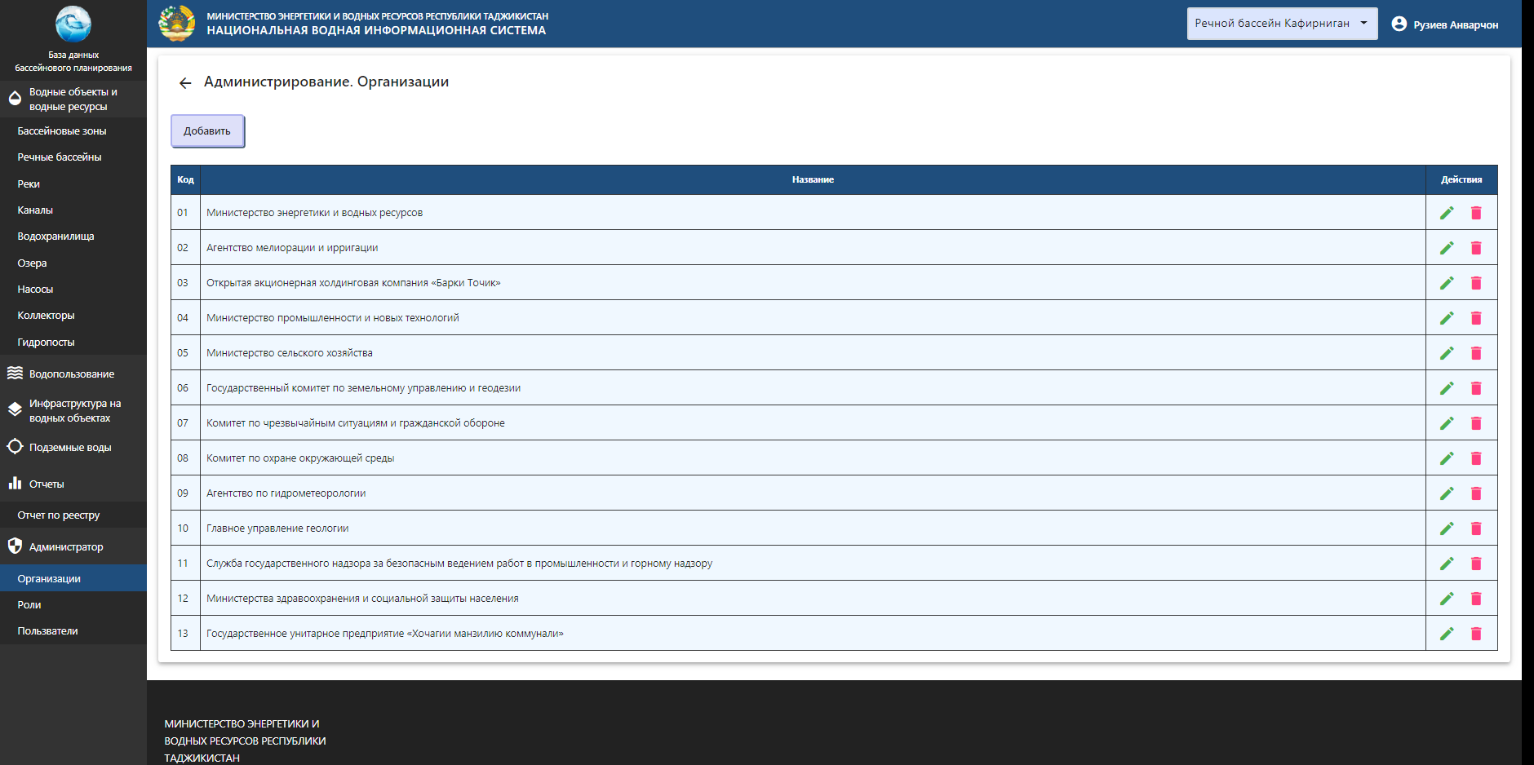
БАЗА ДАННЫХ ПО БАССЕНОВОМУ ПЛАНИРОВАНИЮ

Slide 17
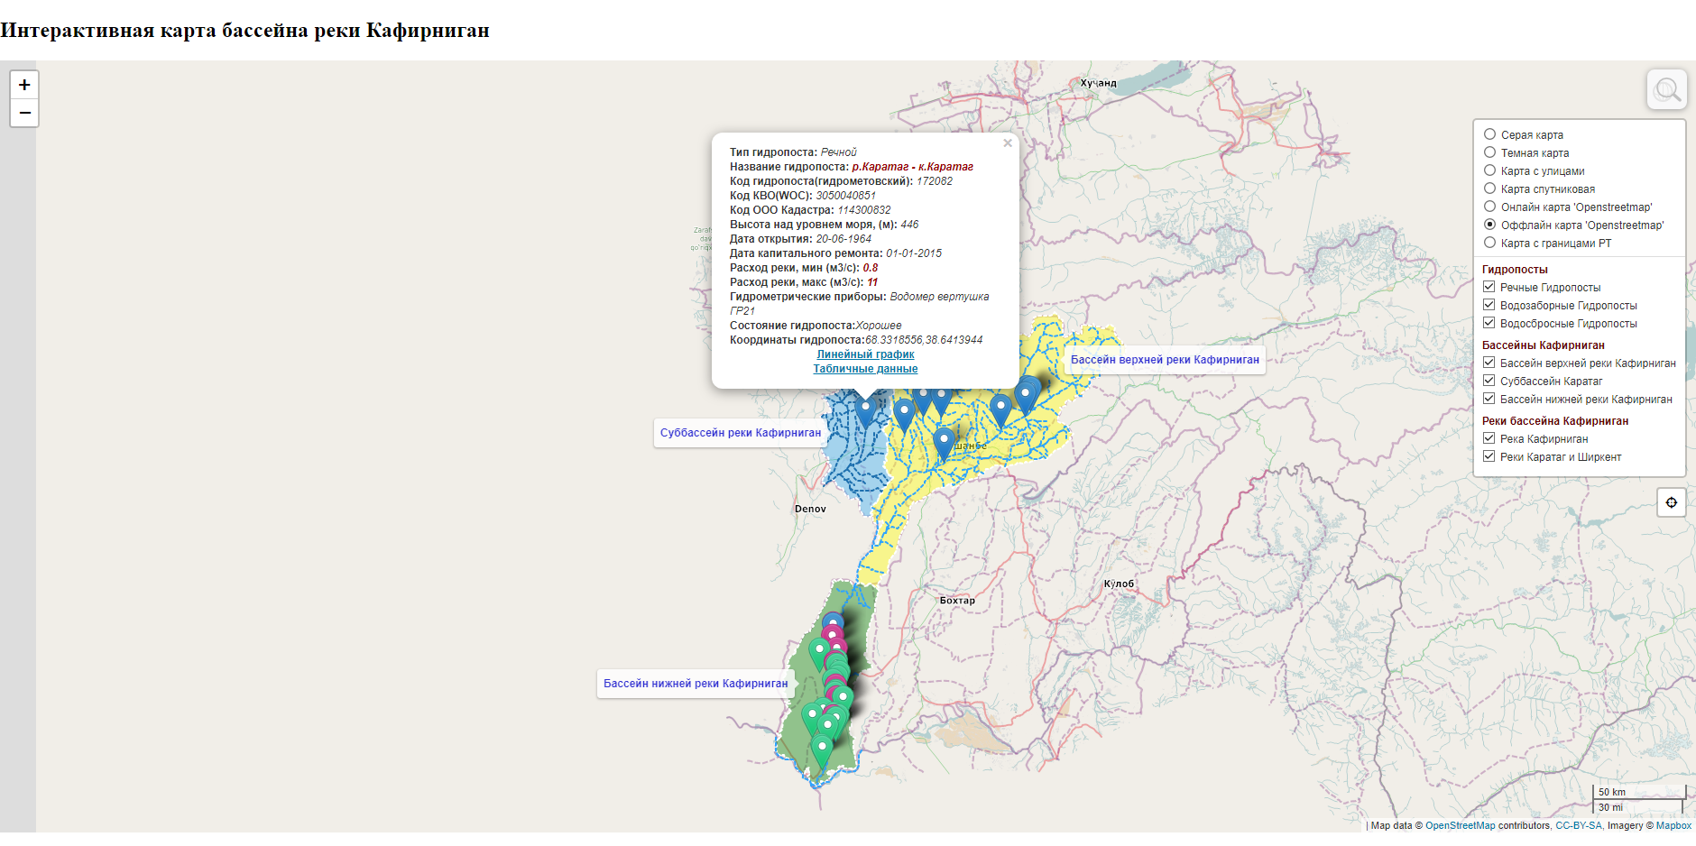
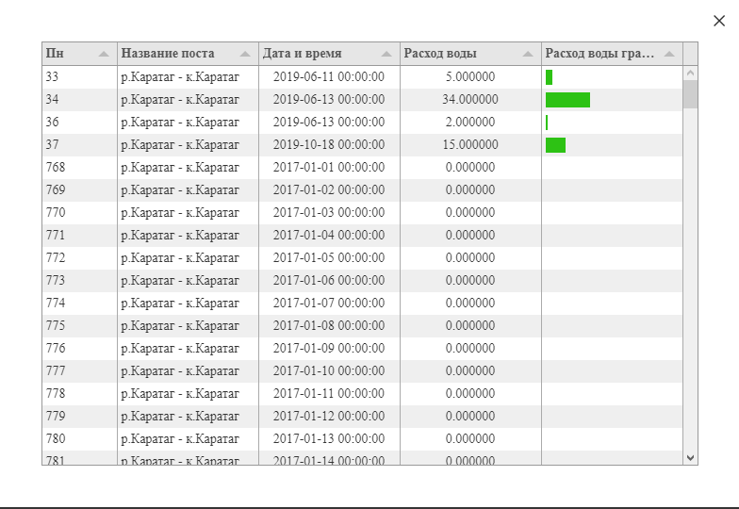
ИНТЕРАКТИВНАЯ КАРТА ВИС

Slide 18
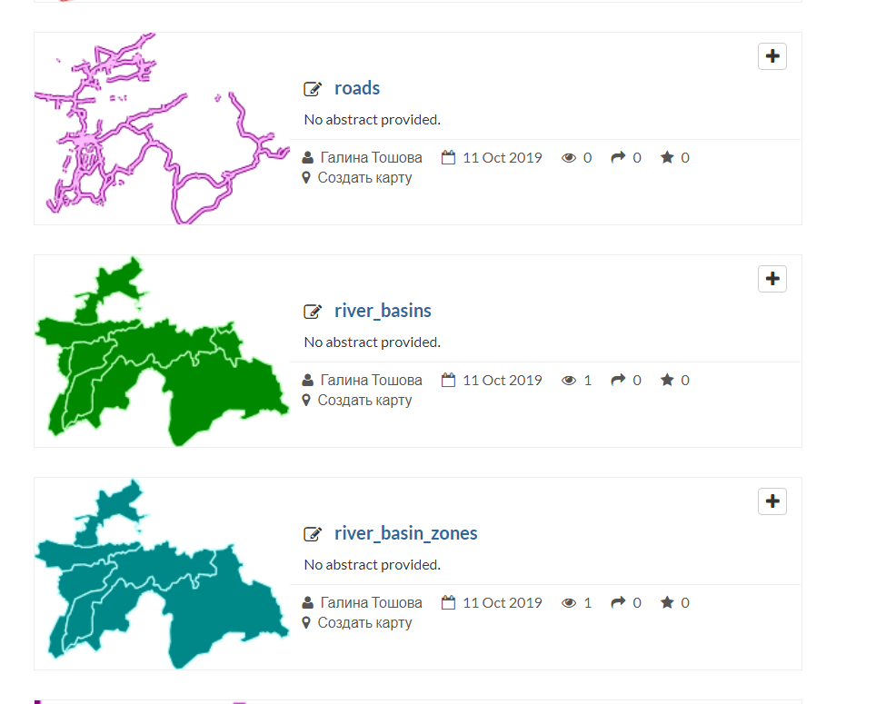
ПУБЛИКАЦИЯ ДОСТУПНЫХ КАРТ ВОДНЫХ РЕСУРСОВ ОНЛАЙН ЧЕРЕЗ GEONODE

